Slide 1
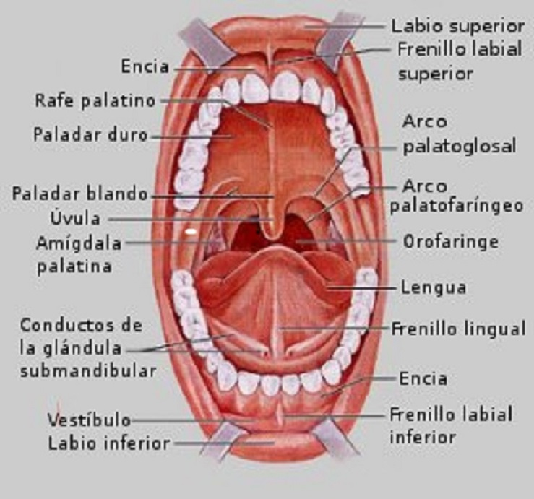
BOCA

Slide 2
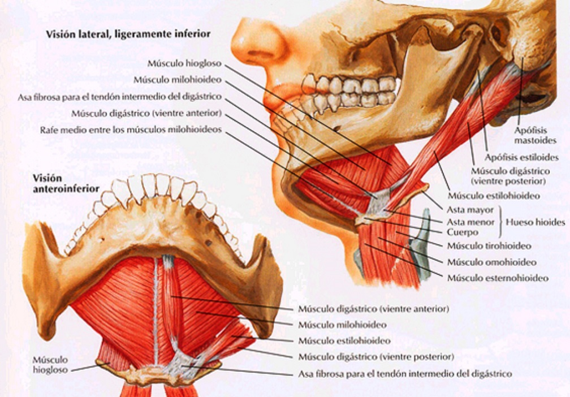
HUESO HIOIDES Y MÚSCULOS DE LA LENGUA

Slide 3
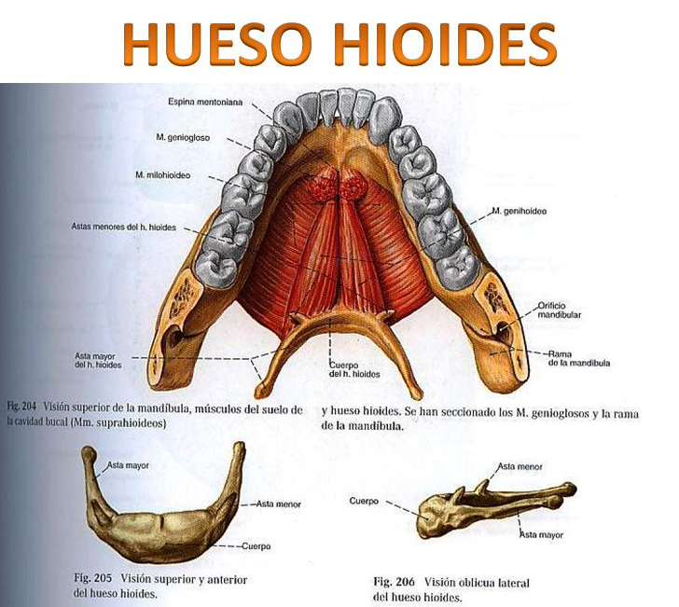

Slide 4
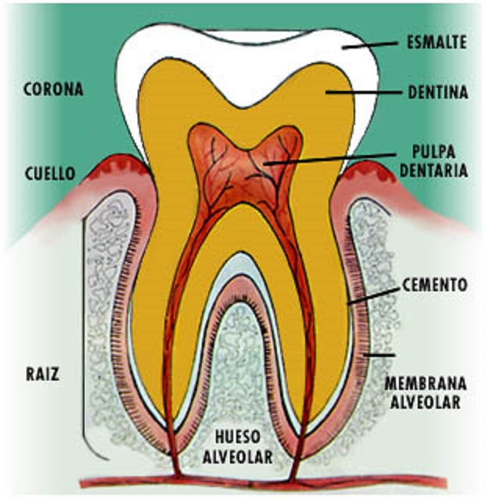
ESTRUCTURA DE UN DIENTE

Slide 5
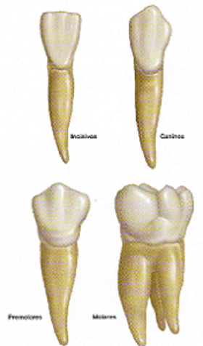
TIPOS DE DIENTES

Slide 6
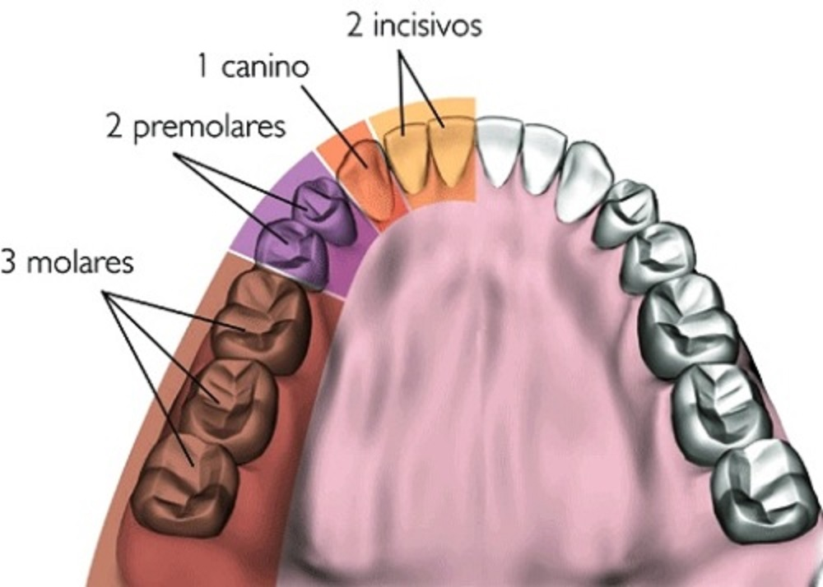
COLOCACIÓN DE LOS DIENTES

Slide 7
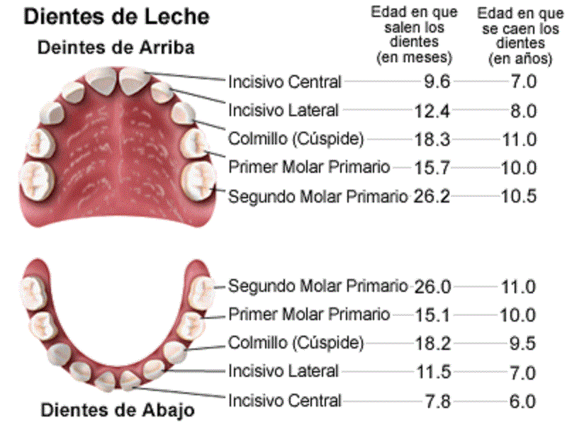

Slide 8
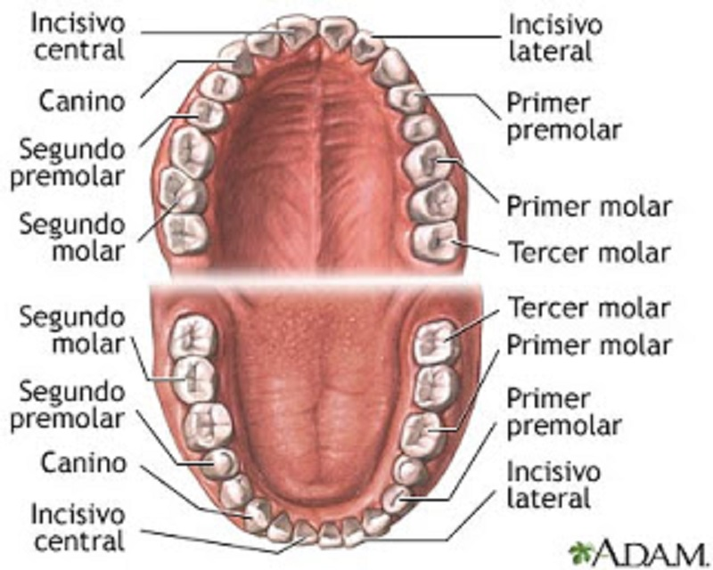
DIENTES DEFINITIVOS

Slide 9
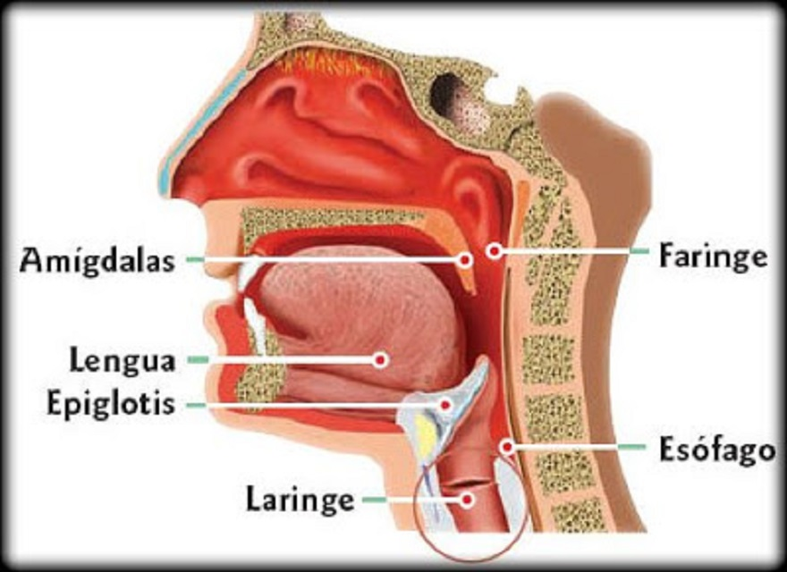
LOCALIZACIÓN DE LA FARIGE

Slide 10
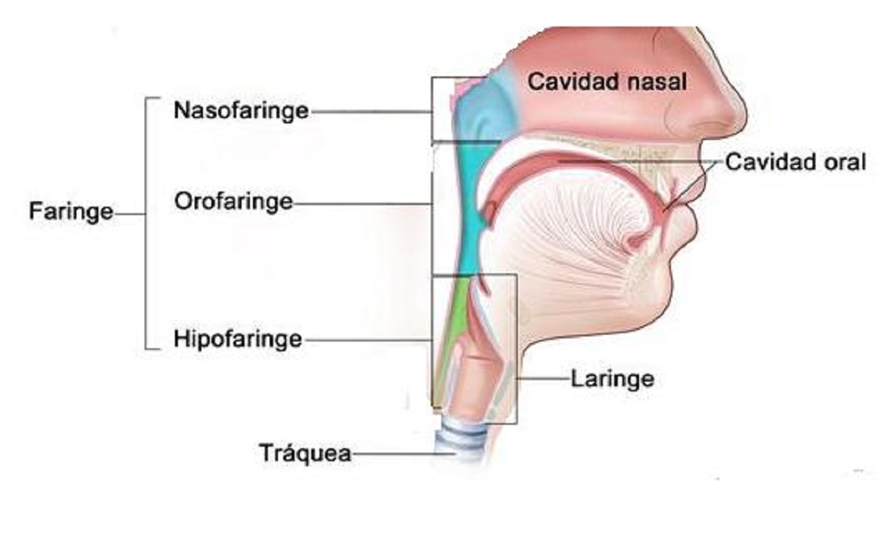
PARTES DE LA FARINGE

Slide 11
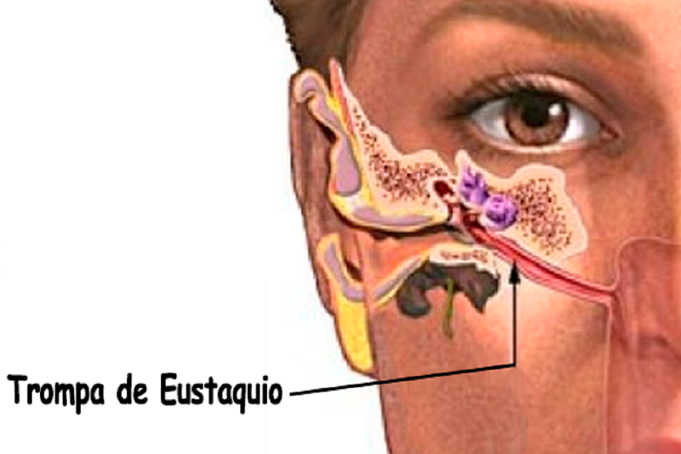
TROMPA DE EUSTAQUIO

Slide 12
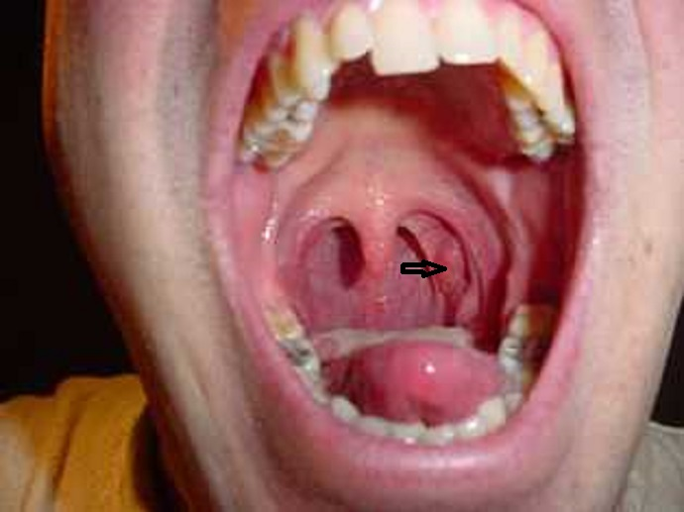
AMIGDALAS NORMALES

Slide 13
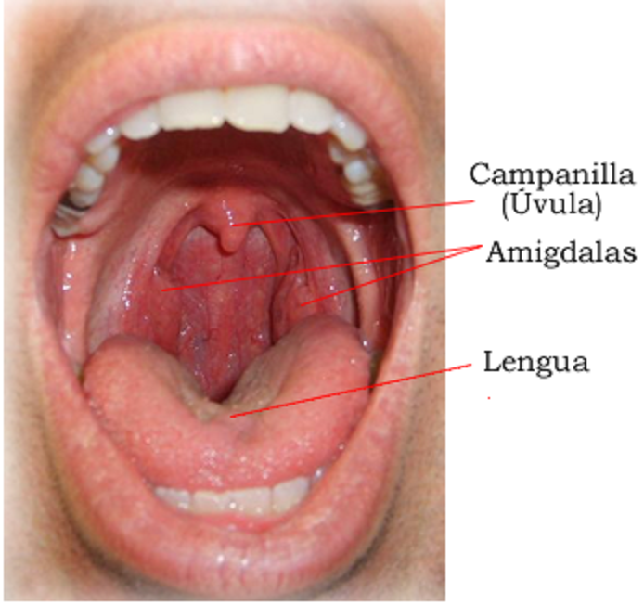
AMIGDALITIS CRÓNICA

Slide 14
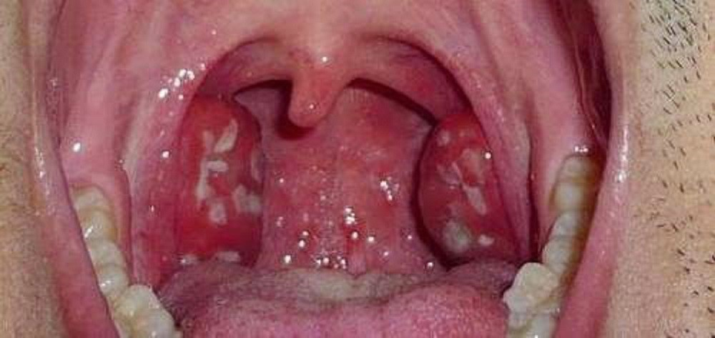
AMIGDALAS CON PLACAS

Slide 15
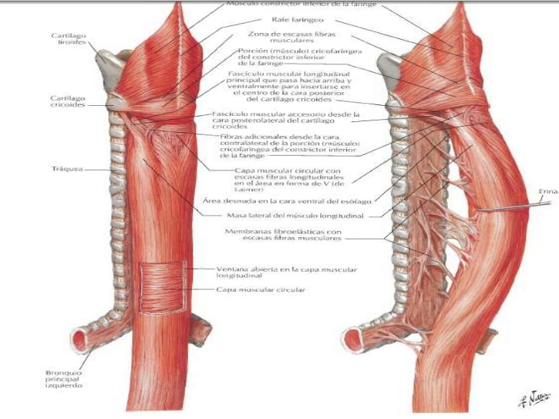
ESÓFAGO Y TRÁQUEA

Slide 16
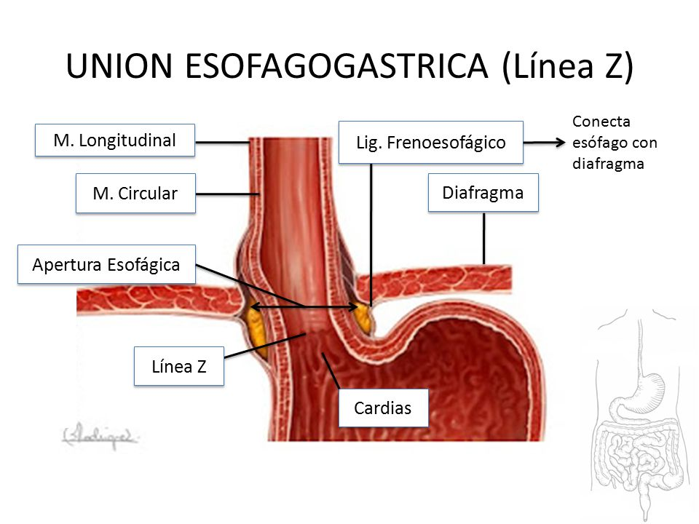

Slide 17
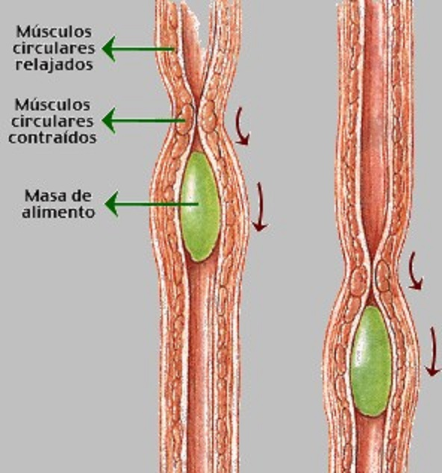
MOVIMIENTOS PERISTÁLTICOS

Slide 18
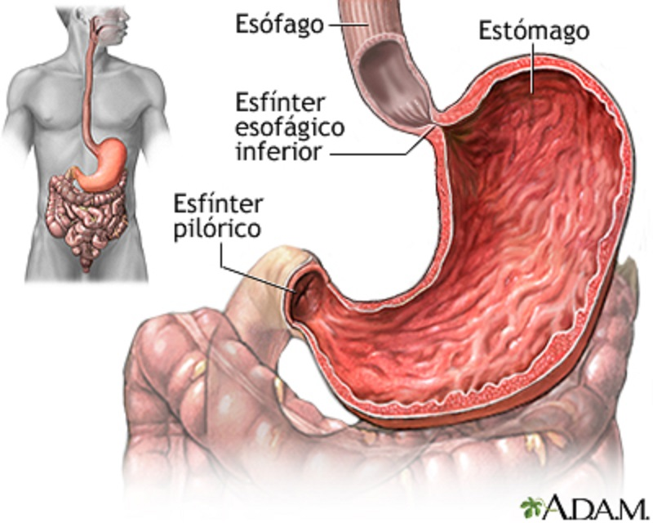
ESTÓMAGO

Slide 19
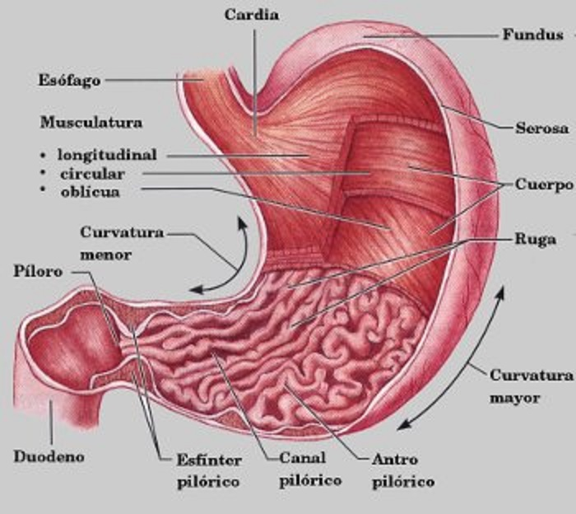
MÚSCULOS DEL ESTÓMAGO

Slide 20
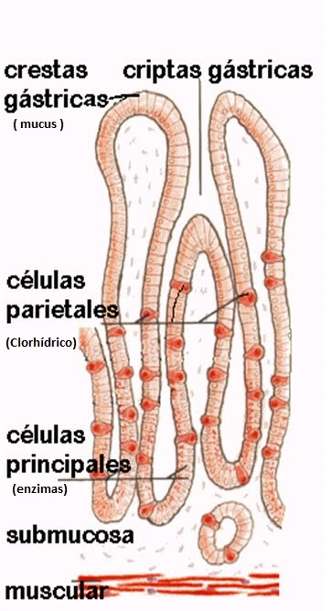
PARED MUCOSA DEL ESTÓMAGO

Slide 21
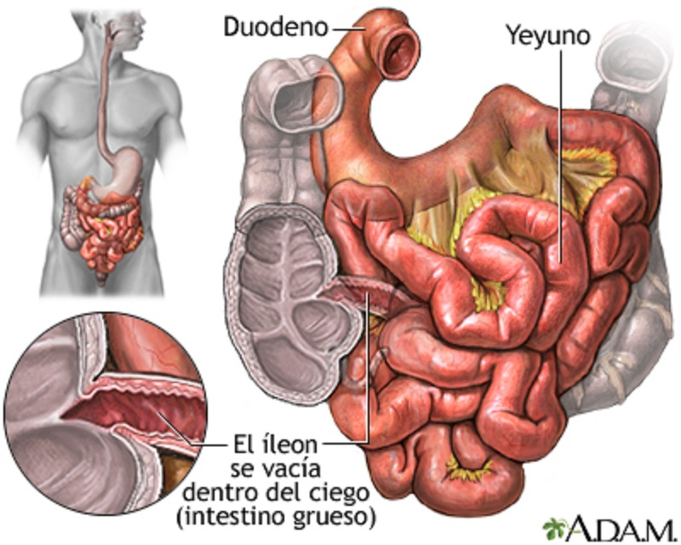
INTESTINO DELGADO

Slide 22
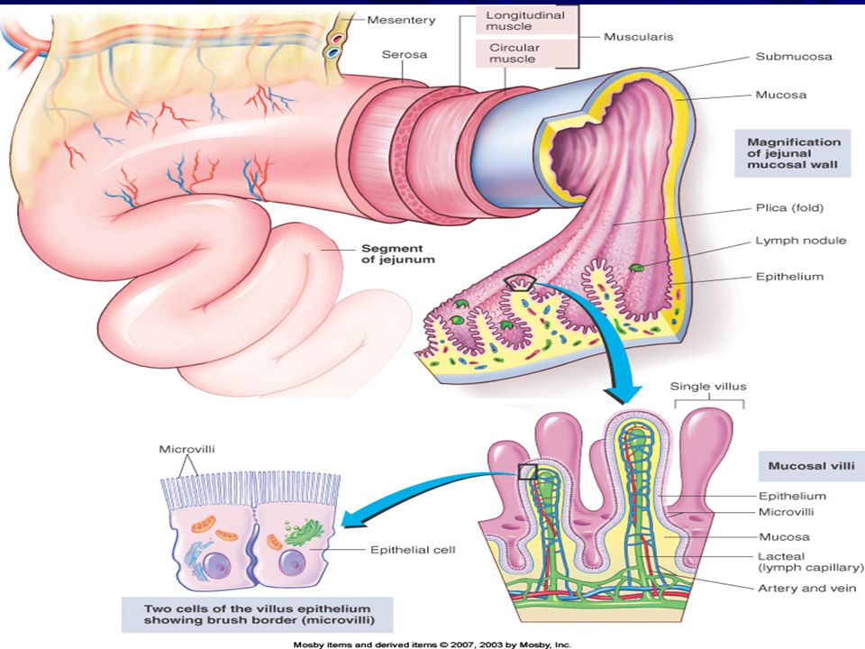
ESQUEMA DEL INTESTINO DELGADO

Slide 23
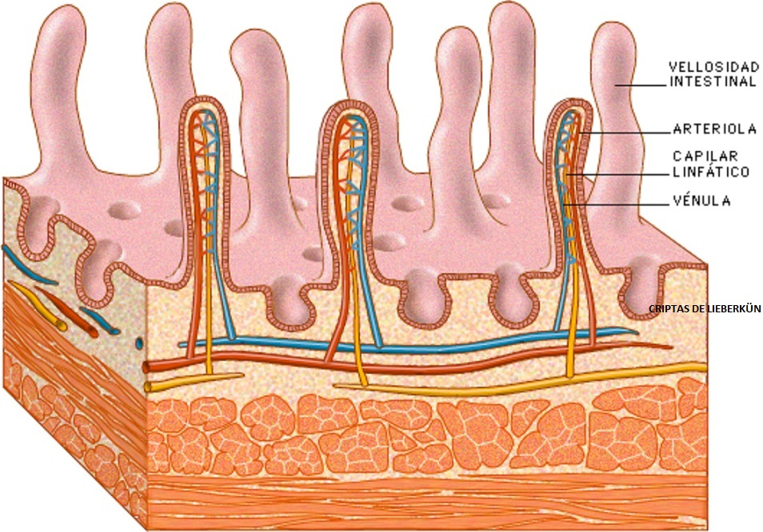
VELLOSIDADES INTESTINALES

Slide 24
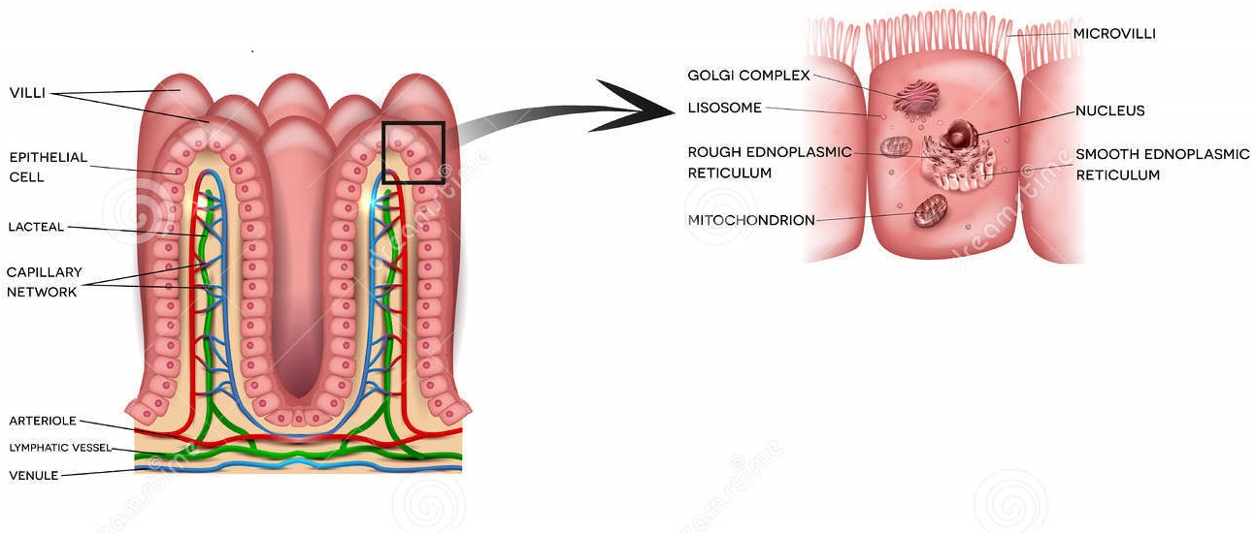
MICROVELLOSIDADES INTESTINALES

Slide 25
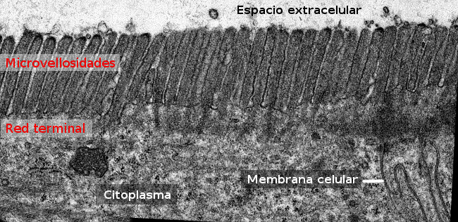
MICROVELLOSIDADES

Slide 26
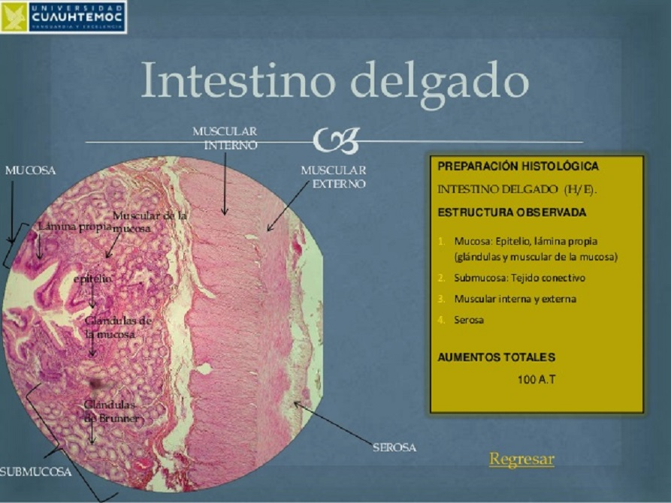

Slide 27
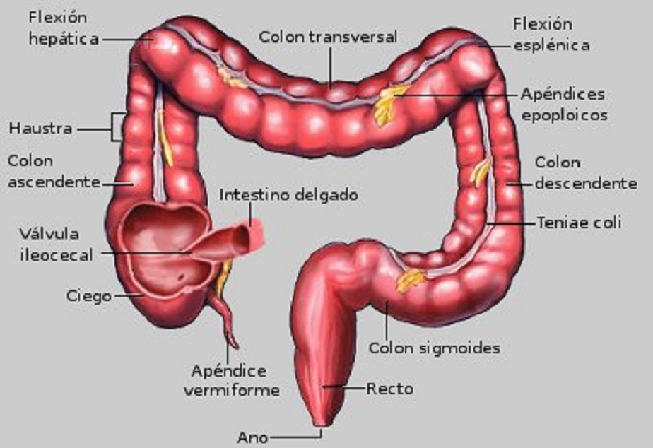
INTESTINO GRUESO

Slide 28
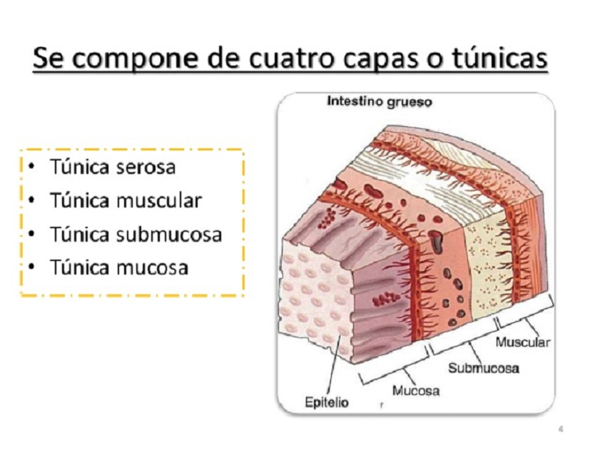
PARED DEL INTESTINO GRUESO

Slide 29
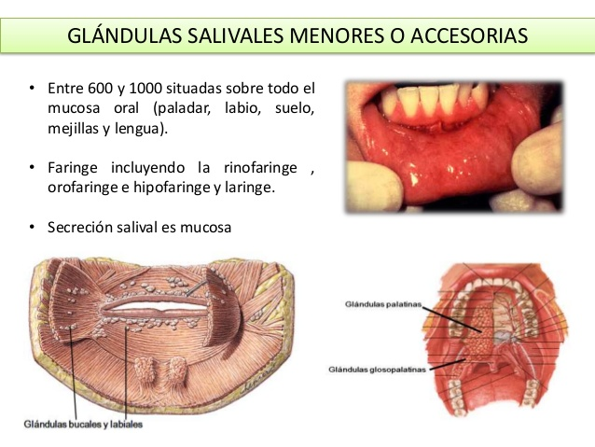

Slide 30
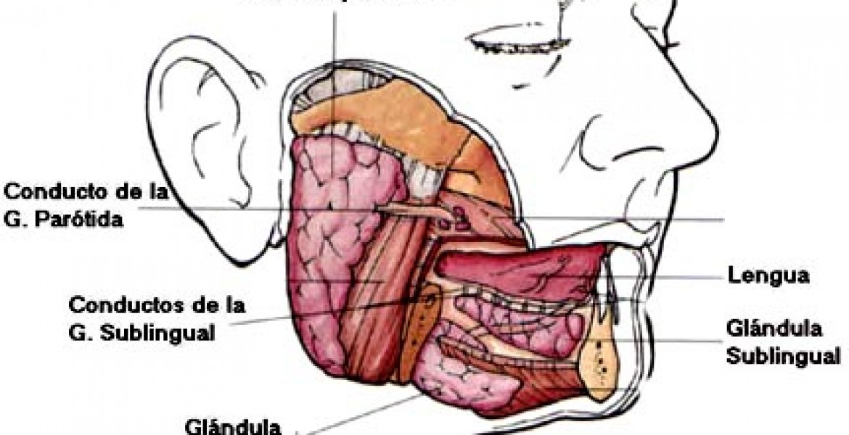
GLÁNDULAS SALIVALES
Glándulas parótidas
submaxilar

Slide 31
GLÁNDULAS GÁSTRICAS

Slide 32
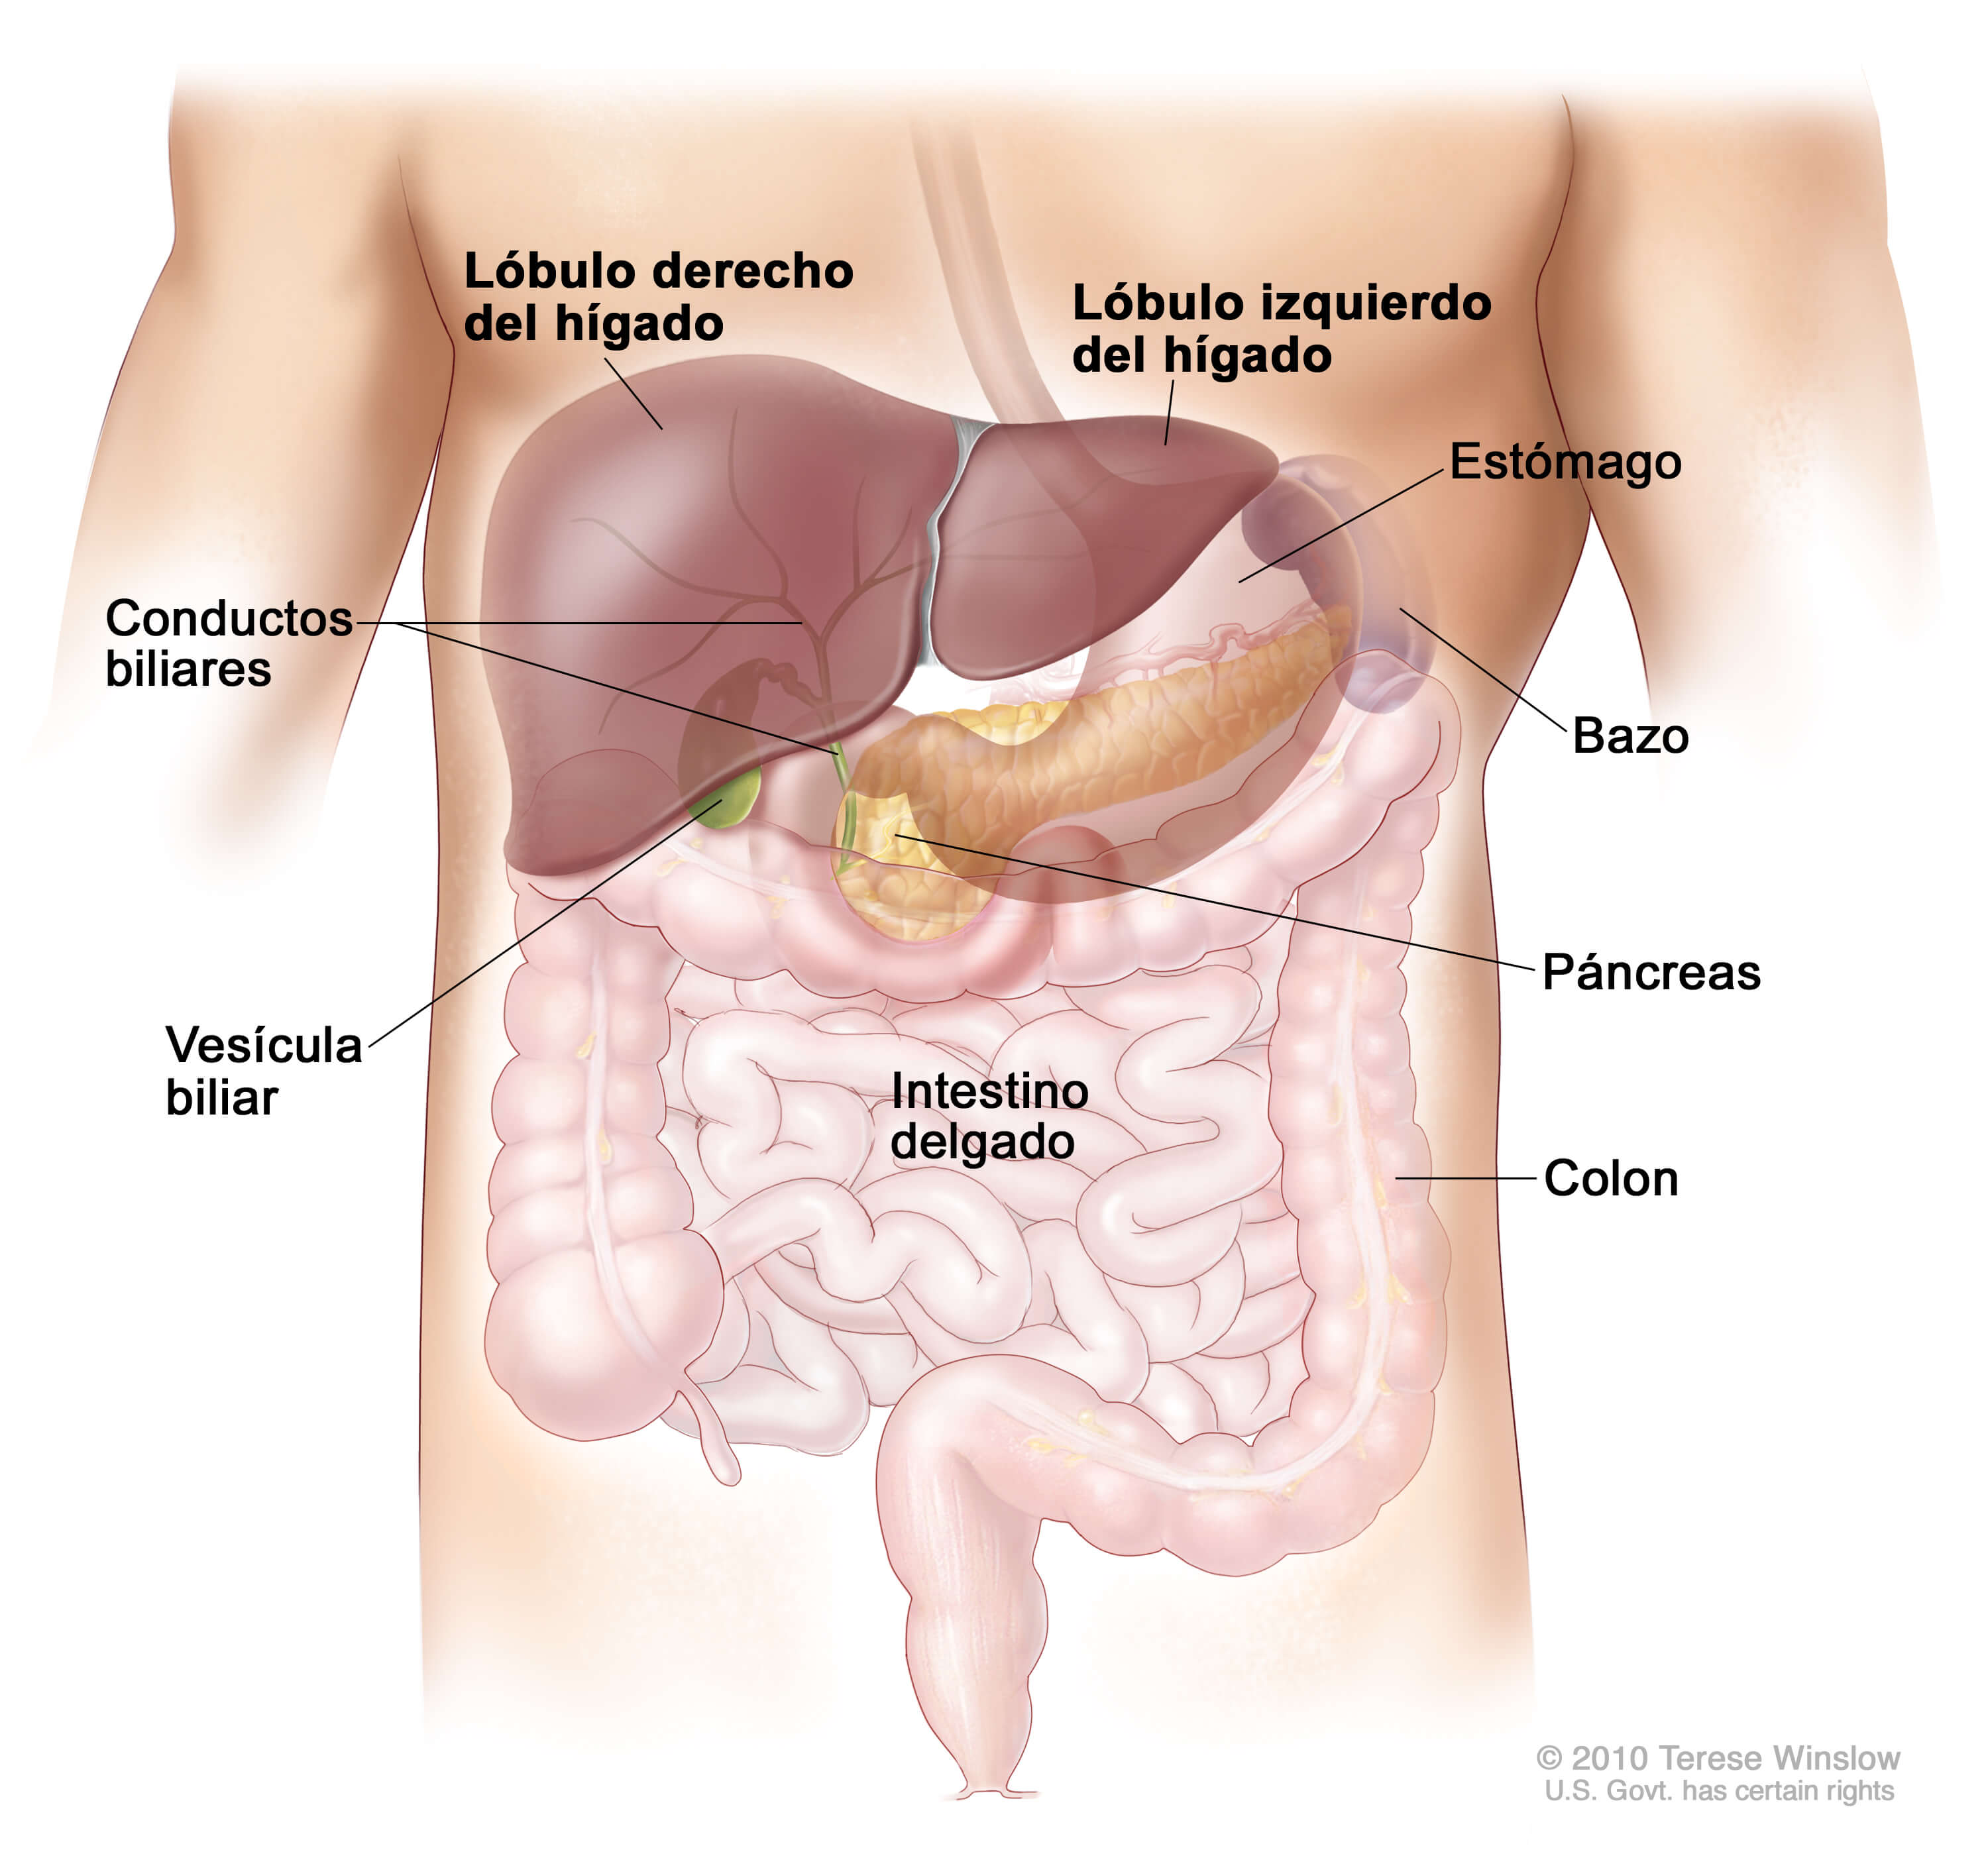
LOCALIZACIÓN DEL HÍGADO

Slide 33
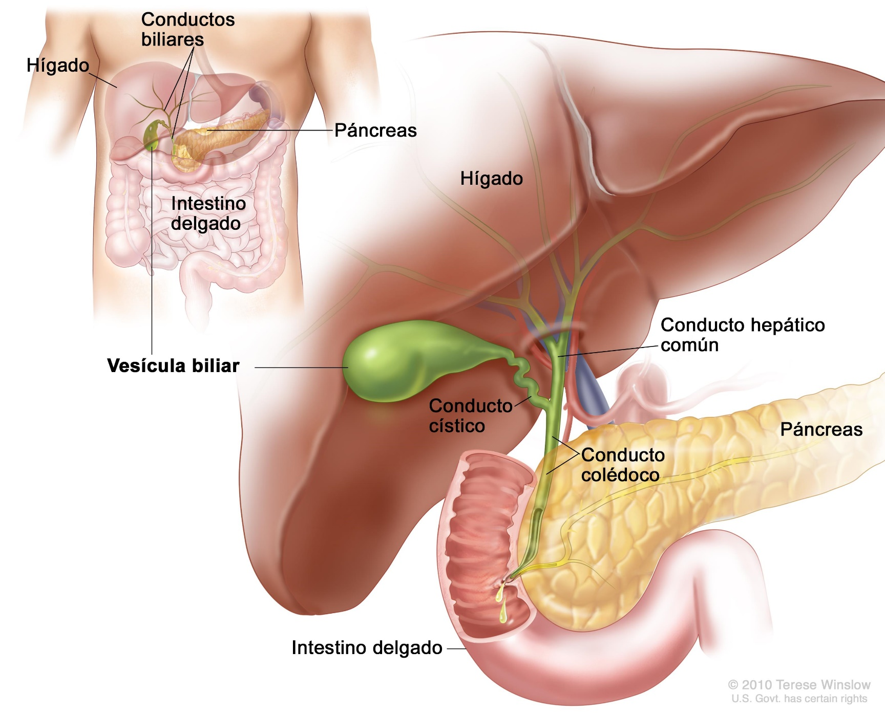
VESÍCULA BILIAR

Slide 34
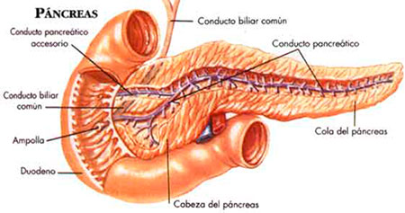
PÁNCREAS

Slide 35
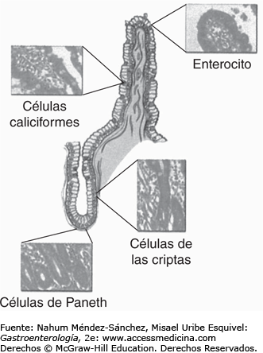
´GLÁNDULAS INTESTINALES

Slide 36
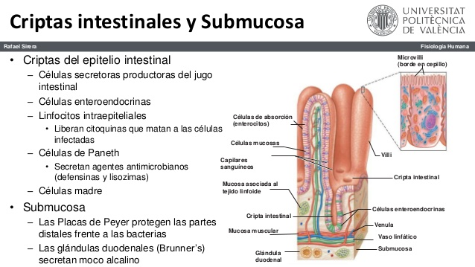
CRIPTAS INTESTINALES
GLÁNDULAS INTESTINALES
(ENZIMAS)
(secretina)

Slide 37
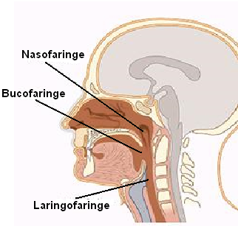
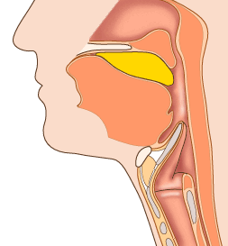
FARINGE. DEGLUCIÓN

Slide 38
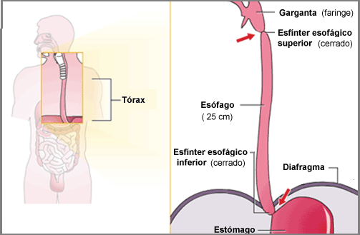
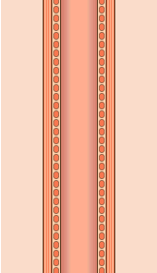
ESÓFAGO

Slide 39
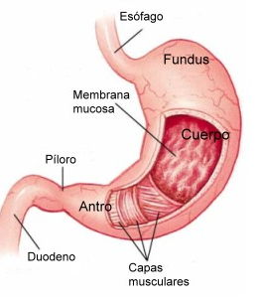
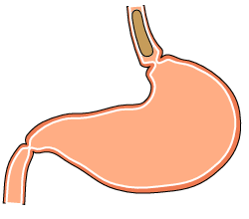

Slide 40
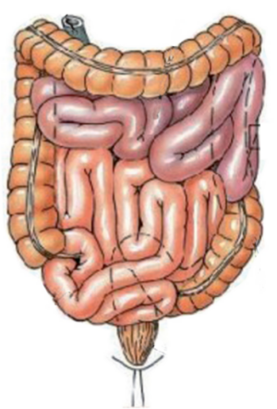
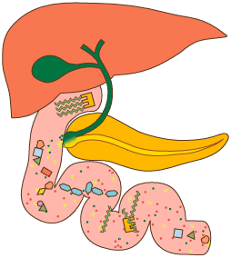

Slide 41
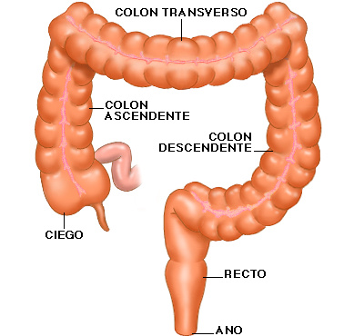
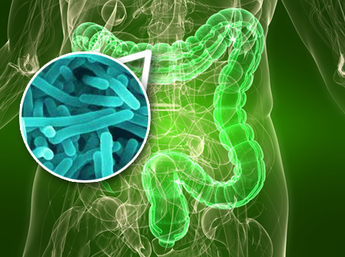

Slide 42
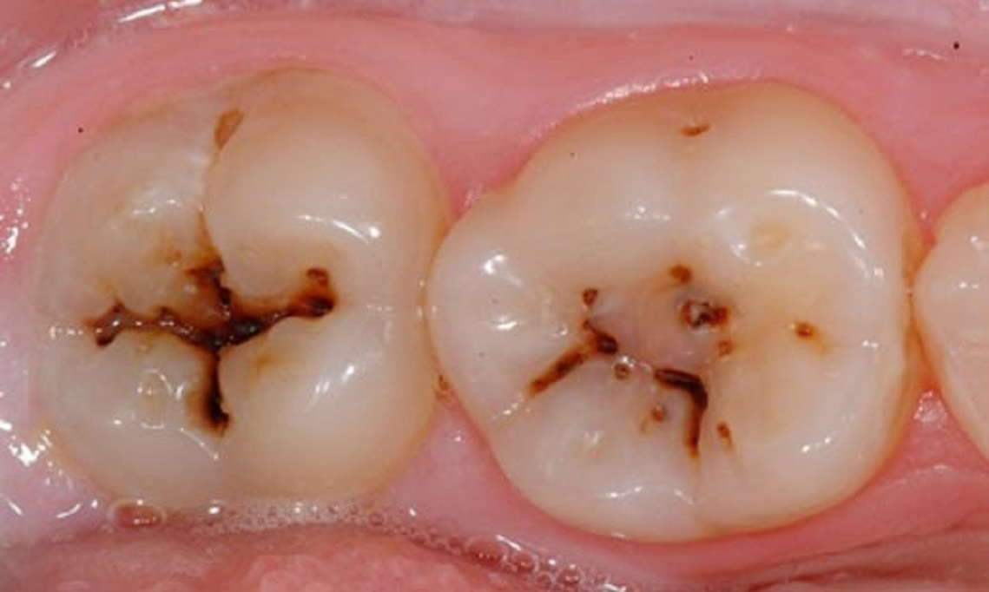
CARIES

Slide 43
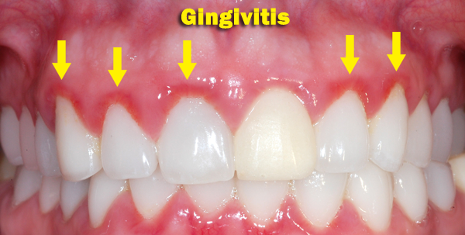
GINGIVITIS

Slide 44
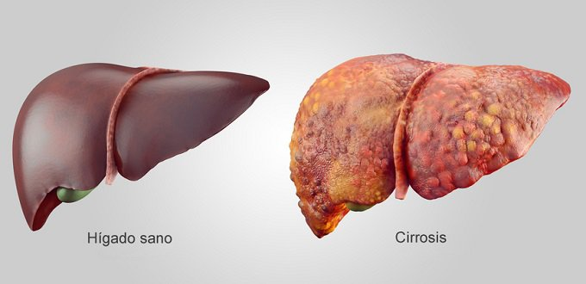
CIRROSIS

Slide 45
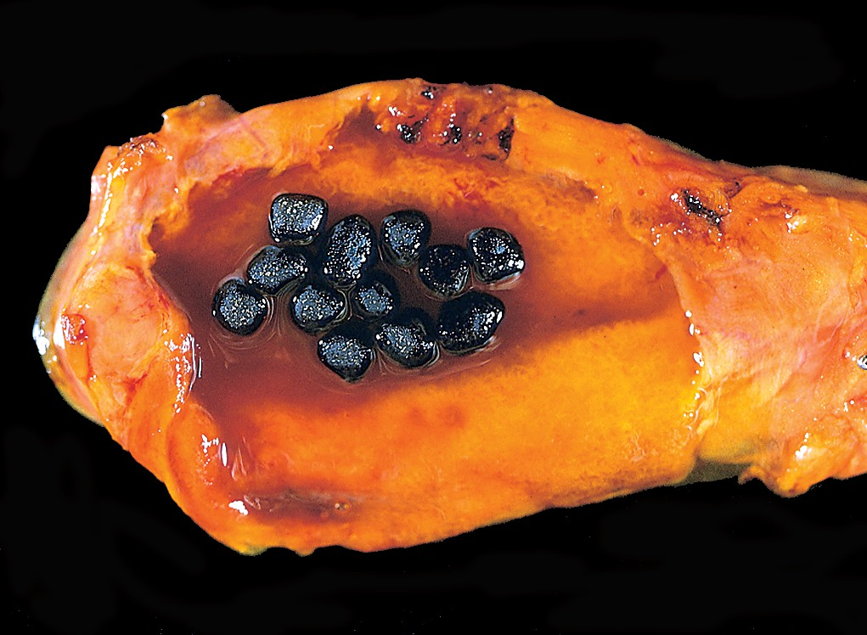
CALCULOS BILIARES (De sales biliares)

Slide 46
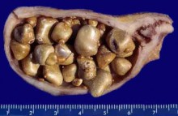
CALCULOS BILIARES (de colesterol)

Slide 47

APENDICITIS

Slide 48

CÁNCER DE COLON

